Slide 1

硕士学位论文预答辩报告
基于窗口注意力的单视图体素三维重建研究
汇报人：李承欢
导师: 肖美华 教授
研究方向：三维重建
Notes:
老师好，我是陈玉琼，我的导师是肖；研究方向是。。我的论文题目是基于。。。

Slide 2
1
课题来源、目的和意义
2
研究现状
目录
CONTENT
3
窗口注意力机制
4
R3davit模型
5
现阶段研究成果
Notes:
这是本次报告主要内容，接下来我将从课题来源目的意义等5个部分对课题进行汇报

Slide 3
课题来源、目的和意义
1

Slide 4

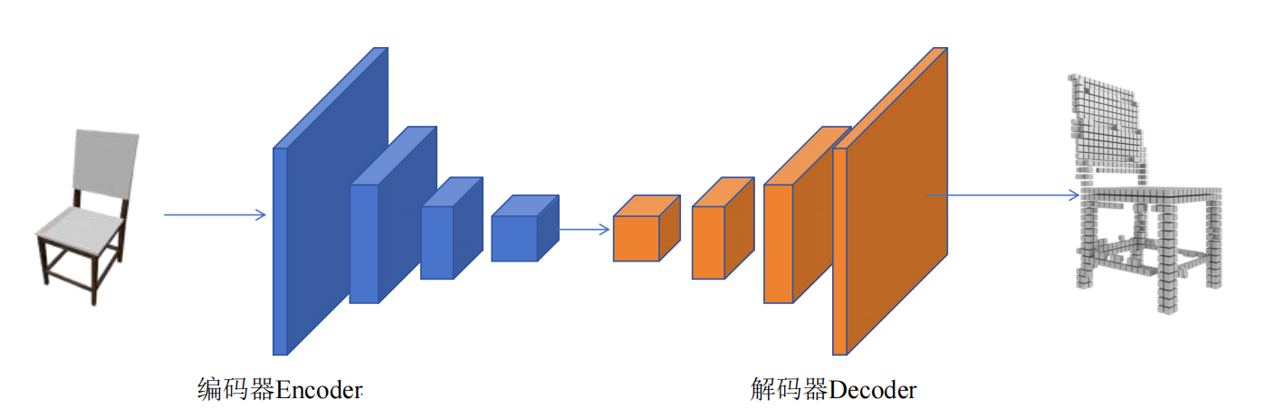
课题来源：本课题来源于国家自然科学基金（No.61962020, No.62362033）、江西省“双千”人才项目（No. JXSQ2023201009）、江西省自然科学基金重点项目（No. 20224ACB202006）。
研究目的与意义
三维重建是计算机视觉领域一个重要研究方向，是从2D的图像数据中恢复3D数据的过程，这些3D数据可以是被重建对象的几何拓扑数据，纹理颜色数据等。在虚拟现实，自动驾驶建图，增强现实等有重要意义。
在本课题研究中，我们提出了基于双注意力机制设计了一个体素三维重建模型R3davit，其中编码器基于双注意力机制设计，分别利用了空间窗口注意力建立不同补丁间空间维度相关性，通道分组注意力建立不同补丁通道维度相关性，解码器基于选择性状态空间模型设计以替代传统的注意力层，同时额外设计了一个非线性增强块增强解码器的非线性表达能力。
我们同时在公开合成数据集ShapeNet和真实数据集Pix3d进行了实验，与最近的先进工作比较，我们在IOU和F1分数指标领先%1，消融实验证明了我们设计的编码器，解码器的有效性。为了使模型对真实图像重建更有鲁棒性，我们将SUN数据集作为背景与ShapeNet数据集作为前景进行图像组合生成了一个新的具有随机复杂背景的数据集ShapeNetRFC。实验证明我们的模型更加鲁棒。
单视图三维重建流程示意图
Notes:
Industrial Internet of Things

Slide 5
研究现状
2

Slide 6
研究现状
发表团队 | 模型名称/发表年份 | 单视图全局IOU值/F1分数/是否公开代码 | 发表期刊/会议级别
哈尔滨工业大学（985）张盛平教授领导的鹏城国家实验室团队 | Pix2vox/2019 Pix2vox++/2020 | 0.66/是 0.67/0.41/是 | TPAMI 影响因子 20.8 CCF-A IJCV 影响因子 11.6
苏黎世联邦理工学院Zai Shi团队 | 3D-RETR/2021 | 0.68/0.43/是 | BMVC CCF-C
慕尼黑工业大学Farid Yagubbayli团队 | LegoFormer/2021 | 无/是 | 未发表但已有39个引用
英属哥伦比亚大学王丹等 | EVolT/2021 | 无/否 | ICCV
韩国科学技术研究院计算科学研究中心 | 3D-C2FT/2022 | 无/否 | ACCV CCF-C
德克萨斯大学圣安东尼奥分校Kebin Peng团队 | TMVNet/2022 | 0.71/0.51/否 | CVPR CCF-A
北京工业大学孔德慧教授领导的团队 | DASI/2023 | 0.676/0.443/否 | IEEE TOM 1区TOP
澳门科技大学创新工程学院梁延研教授团队 | GarNet/2023 Umiformer/2023 | 无/是 0.7008/0.4465/是 | PR 1区TOP ICCV CCF-A
华东交通大学信息与软件工程学院肖美华教授领导的团队 | R3davit/2024 | 0.7116/0.4677/是 | Peerj Computer Science 中科院3区（JCR 1区，年文章数500，IF 3.8,接收率 28%）
Notes:
物联网作为新一代信息技术，通过在设备之间建立连接，实现对万物的智能感知与实时状态监管。工业物联网的快速发展，实现了信息的实时交互、设备的泛在感知和数据的快速分析处理。为了抵御对手的恶意攻击，保护传输数据的安全，研究人员提出了大量的密钥协商方案。
(1)2009年，Das为无线传感器网络提出了一种轻量级认证方案，其中用户通过输入个人密码和智能卡验证其身份。但仅使用哈希函数，无法保证安全性。
(2)2014年，Yuan首次使用基于指纹的生物因素实现面向无线传感网的轻量级认证协议， 但是后来被指出它不能抵抗离线口令猜测攻击、特权内部攻击和网关结点伪装攻击。
(3)该方案容易受到离线猜测攻击，且不支持用户匿名。
(4)旨在解决以往工作的安全缺陷，实现在网络中高效的隐私保护。
(5)2019年，Guo等人提出了一种基于扩展混沌映射的可证明安全的移动轻量级设备三因素AKA协议。
(6)2020年，Yu等人将物联网与云计算相结合，提出了一种改进的基于物联网的云计算环境认证方案。并使用BAN 逻辑证明了该方案的安全性。

Slide 7
窗口注意力机制
3

Slide 8
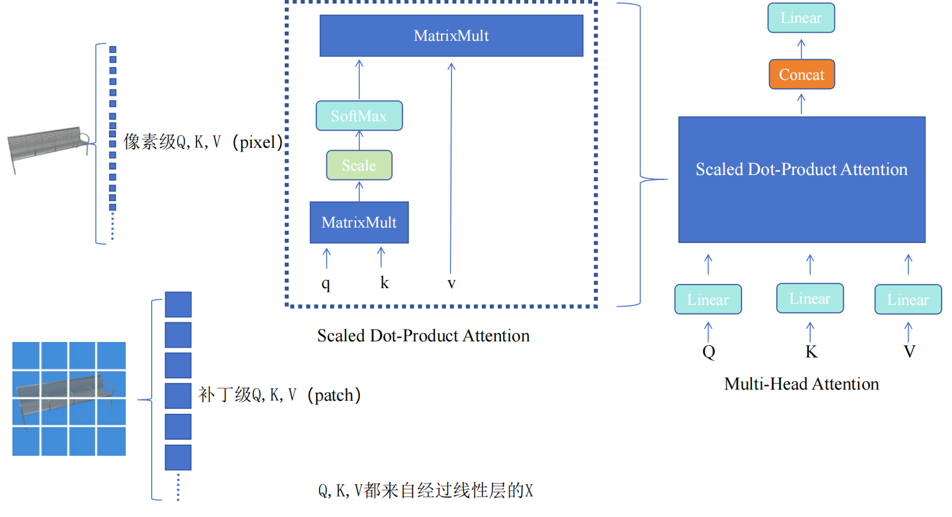
Notes:
围绕事件系统、公理系统、扩充定义及推理规则、事件逻辑形式化描述协议等内容进行分析。通过事件逻辑对协议的形式化描述，给出了协议认证性通用的形式化规约公式，证明协议的强认证属性。

Slide 9
R3davit模型
4

Slide 10
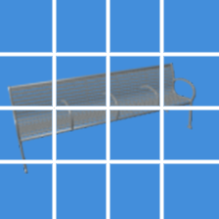
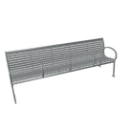
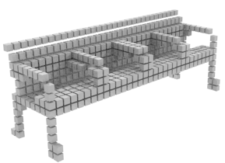
模型结构
×N (N个)
Dual Transformer Block
Decoder
Voxel Features
Patch Partition
Patch Flatten
Encoder

Slide 11
Dual Transformer Block
n代表宽高，c代表通道
q, k, v=qkv[0], qkv[1], qkv[2]
#q,k,v的维度b,head,n,c
q=q*self.scale
attn= (q@k.transpose(-2, -1))
#仅作用于满足矩阵乘法的行列数匹配
#q,k相乘的维度变化 = n c * c n = n n
attn=self.softmax(attn)
x= (attn@v).transpose(1, 2).reshape(B_, N,C)
# n n * n c = n c
空间注意力
h
h
c
c
w
w
q, k, v=qkv[0], qkv[1], qkv[2]
#q,k,v的维度b,head,n,c
k=k*self.scale
attention=k.transpose(-1, -2) @v
#k,v相乘的维度变化 =c n * n c = c c
attention=attention.softmax(dim=-1)
x= (attention@q.transpose(1,2)).transpose(-1, 2)
# c c * cn = c n
h
h
通道注意力
c
c
w
w

Slide 12
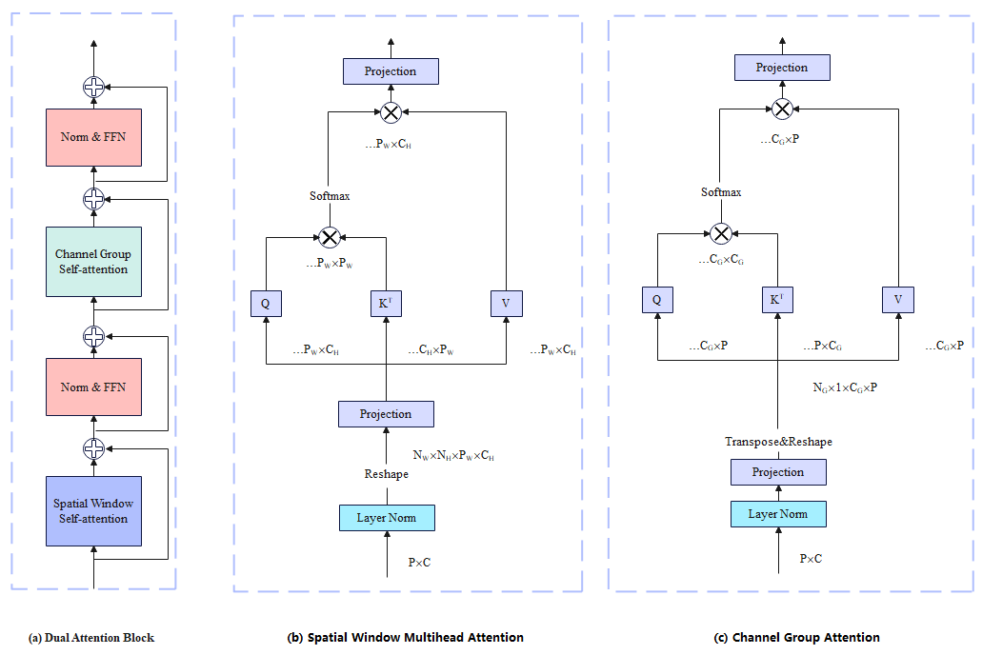
Dual Transformer Block

Slide 13
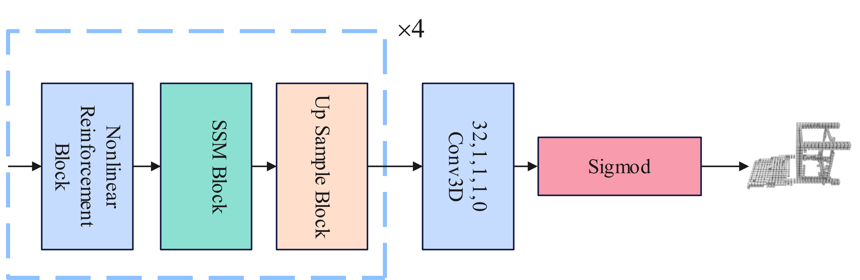
Decoder
Voxel Features

Slide 14
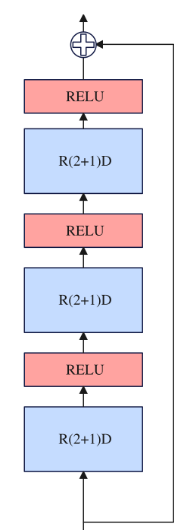
Nonlinear Reinforcement Block
传统3D卷积
非线性增强块(NRB)：传统 3D 卷积是同时在空间维度（长、宽）和时间(通道)维度进行处理，R (2+1d) 卷积把 3D 卷积拆分成了两个步骤。先是用一个 2D 卷积核在空间维度（长、宽）上做卷积，这样可以有效提取空间特征 ；之后再用一个 1D 卷积核沿着时间维度做卷积，用于整合时间信息。将完整的三维卷积分解为二维和一维卷积，与使用单个三维卷积相比，该分解方法可以多一个RELU激活层，从而提高了网络的非线性学习能力。二维卷积和一维卷积可以克服三维卷积参数多的缺点。因此，我们使用R(2+1)D 卷积来构建我们的非线性增强块，并使用残差连接。
并不是真正用2D卷积层，而是用2D卷积核与1D卷积核。
2D卷积
RELU
1D卷积
R(2+1D)卷积
1×d×d
t×1×1

Slide 15
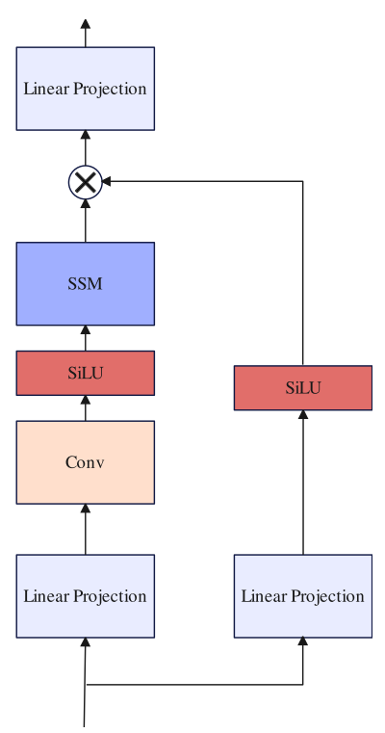
SSM Block
选择状态空间模型块(SSMB)：以前的工作经常在解码器设计中使用传统的Transformer层来进一步构建远程依赖关系。然而，由于解码器接收到的令牌序列长度太长，导致训练参数呈指数增长，导致模型推理缓慢。与之前的工作相反，我们使用SSM块取代传统的Transformer层，以在构建远程依赖关系的同时保持线性复杂性。选择性状态空间模型是深度学习中使用的一种序列模型。
Embedding
A,D
Linear
Linear
B,C
x
y

Slide 16
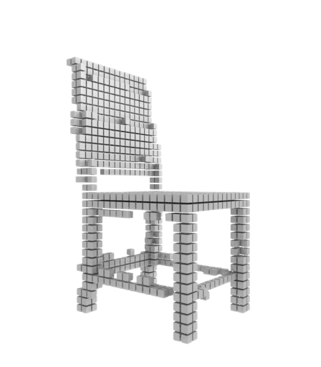
Up Sample Block
BatchNorm3D layer
Relu
Sigmod
3D transposed convolutional layers

Slide 17
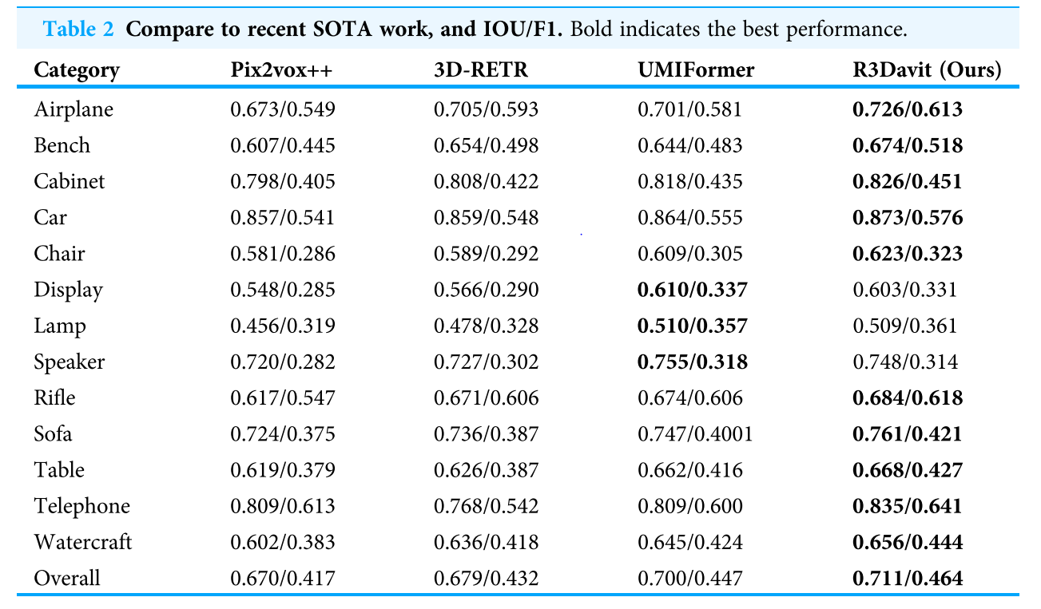
ShapeNet数据集实验（仅显示了已经公开源码的模型）
分数格式：IOU/F1

Slide 18
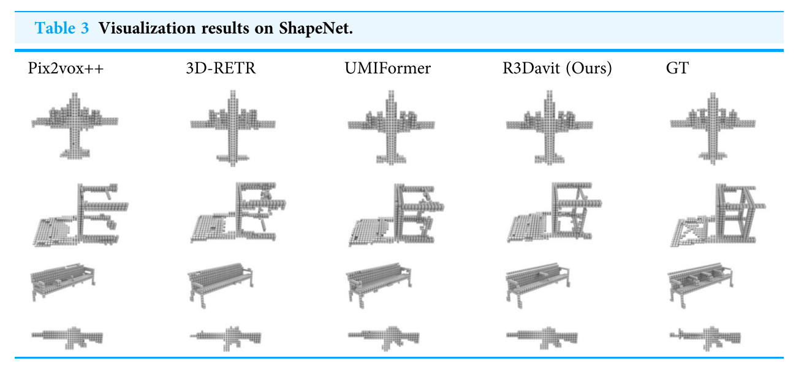
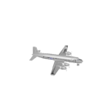

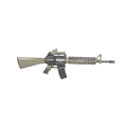
ShapeNet数据集实验（仅显示了已经公开源码的模型）
在ShapeNet数据集上的可视化比较
输入

Slide 19
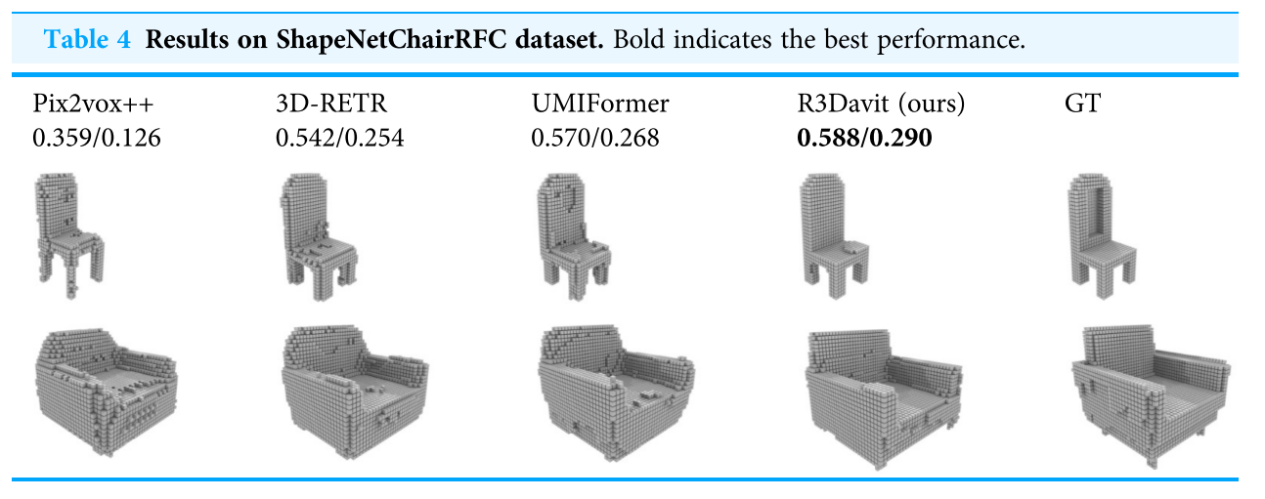
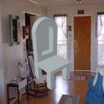

ShapeNetChairRFC数据集（具有随机复杂背景）
在ShapeNetChairRFC数据集（具有随机复杂背景）上的可视化及数据指标比较
输入

Slide 20
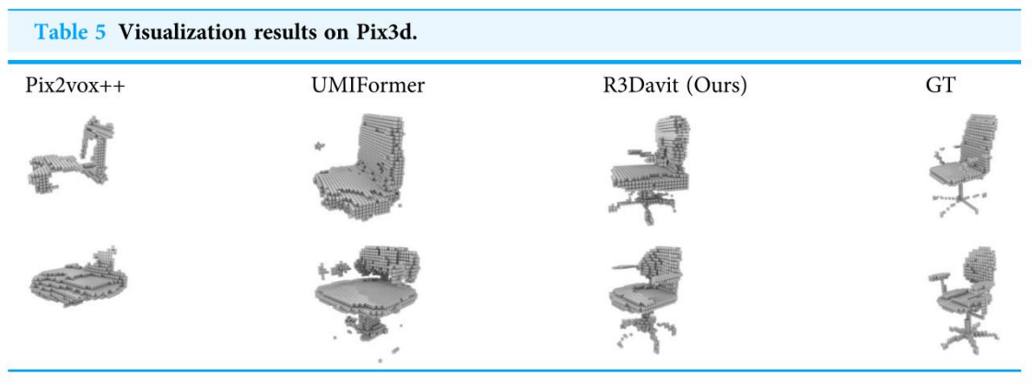
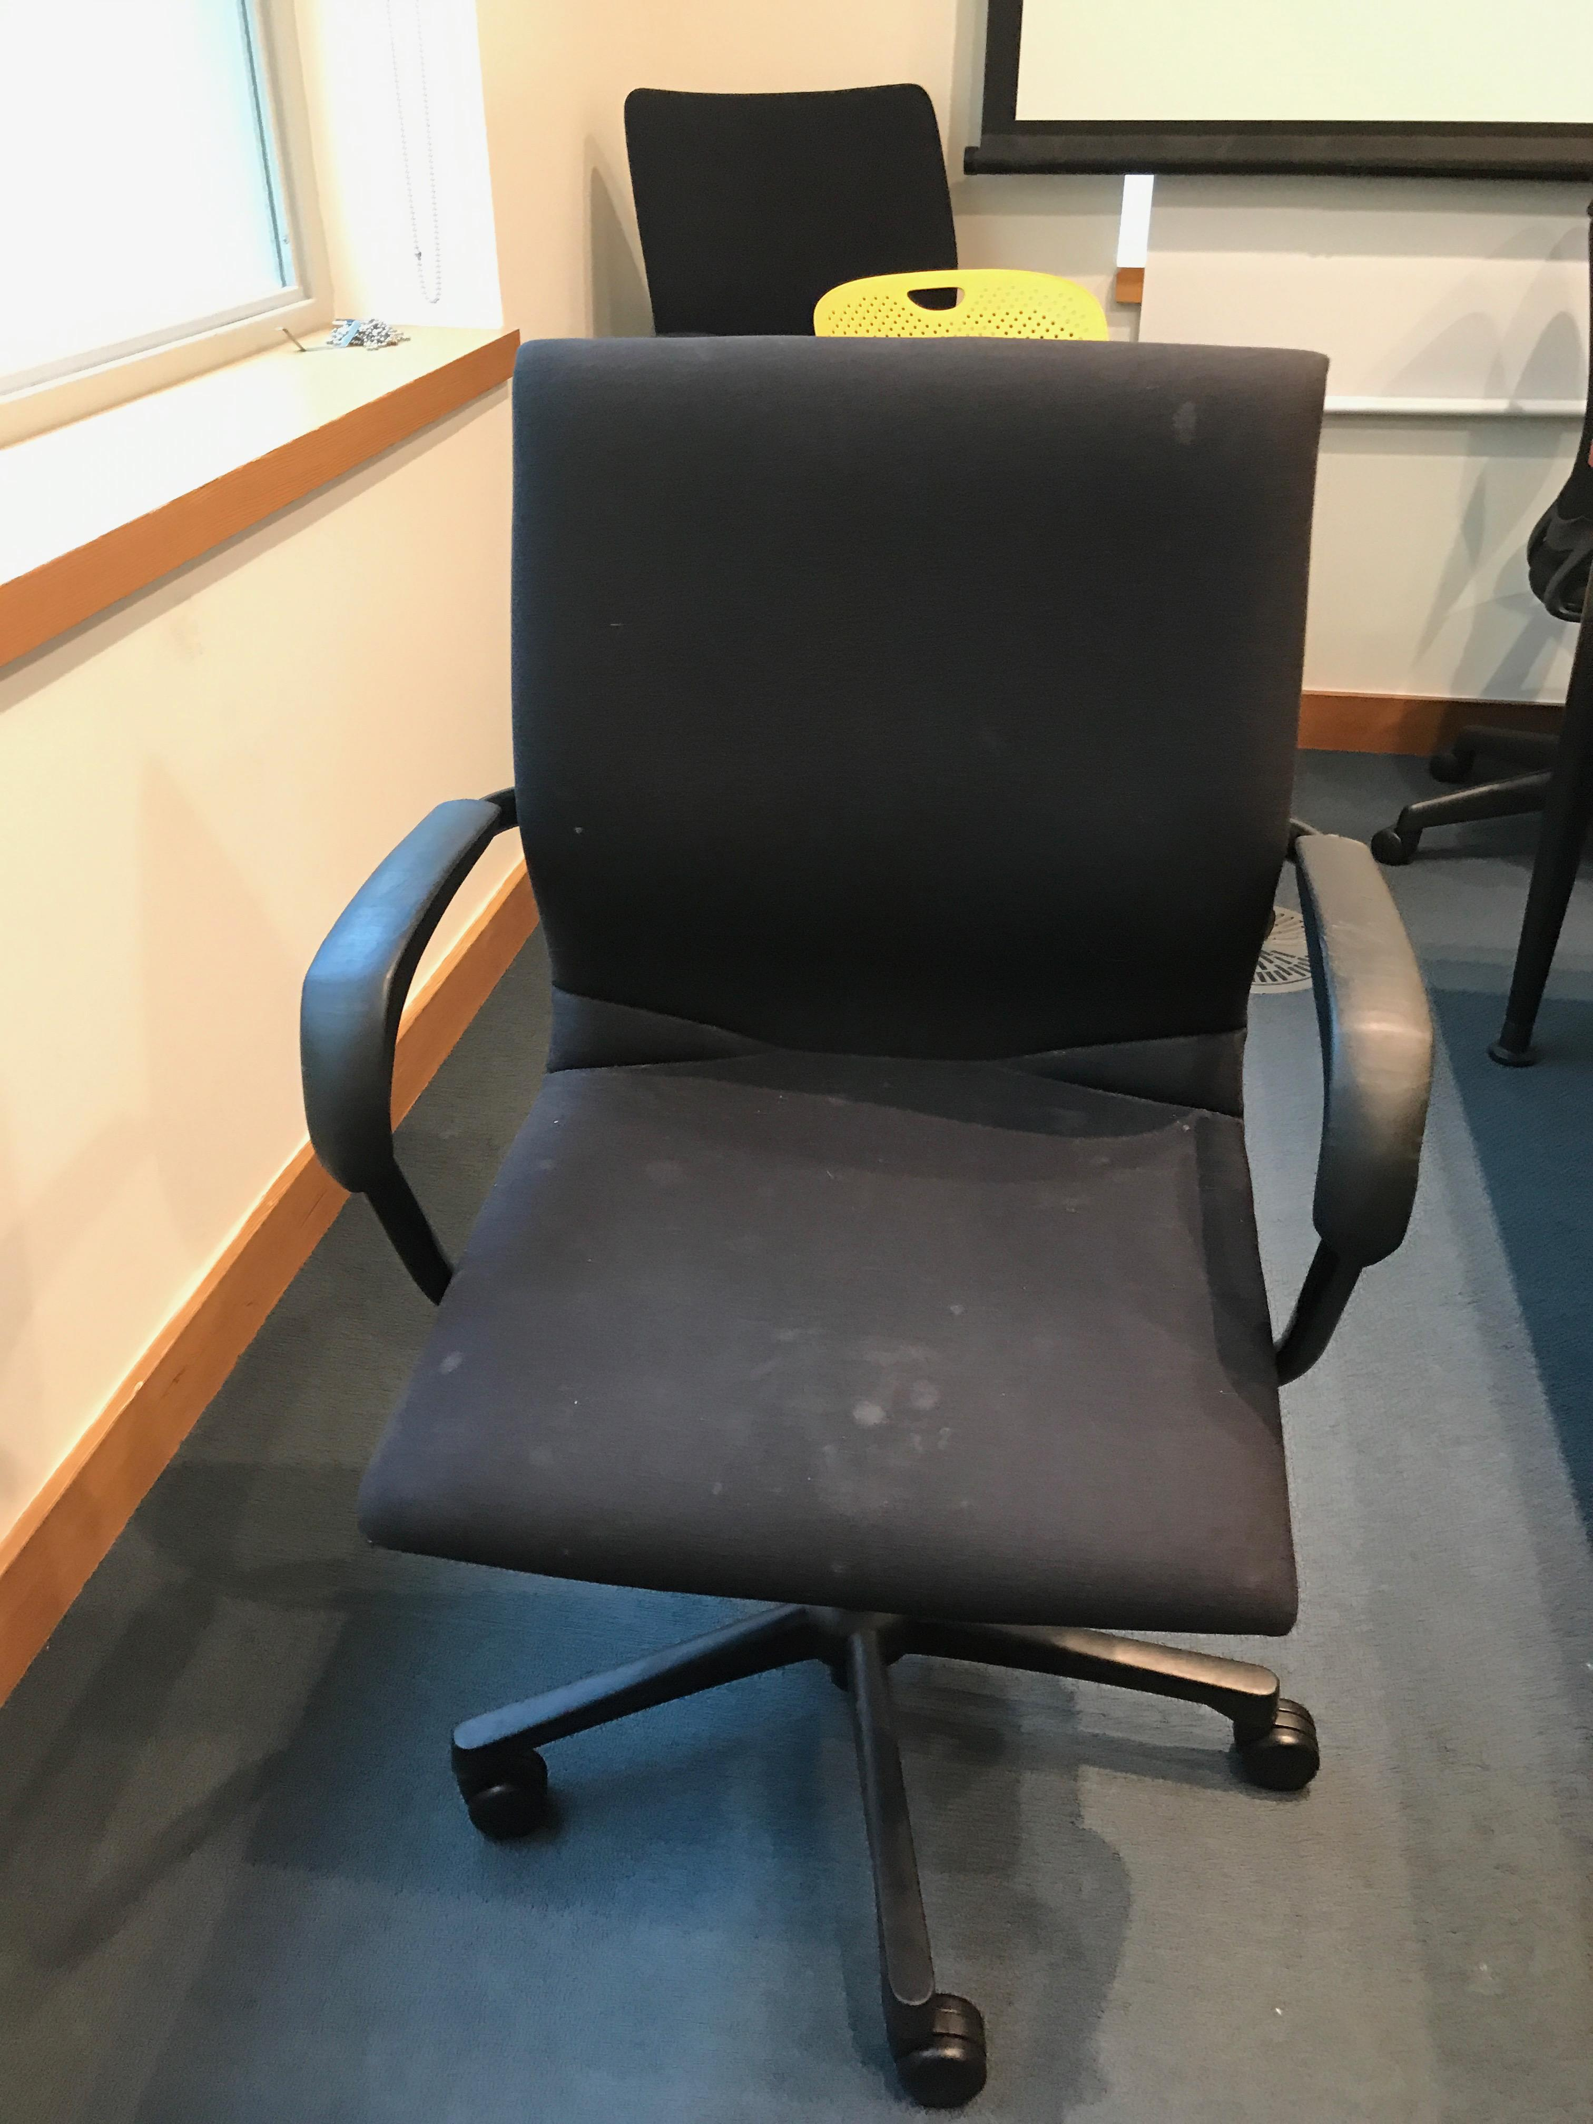
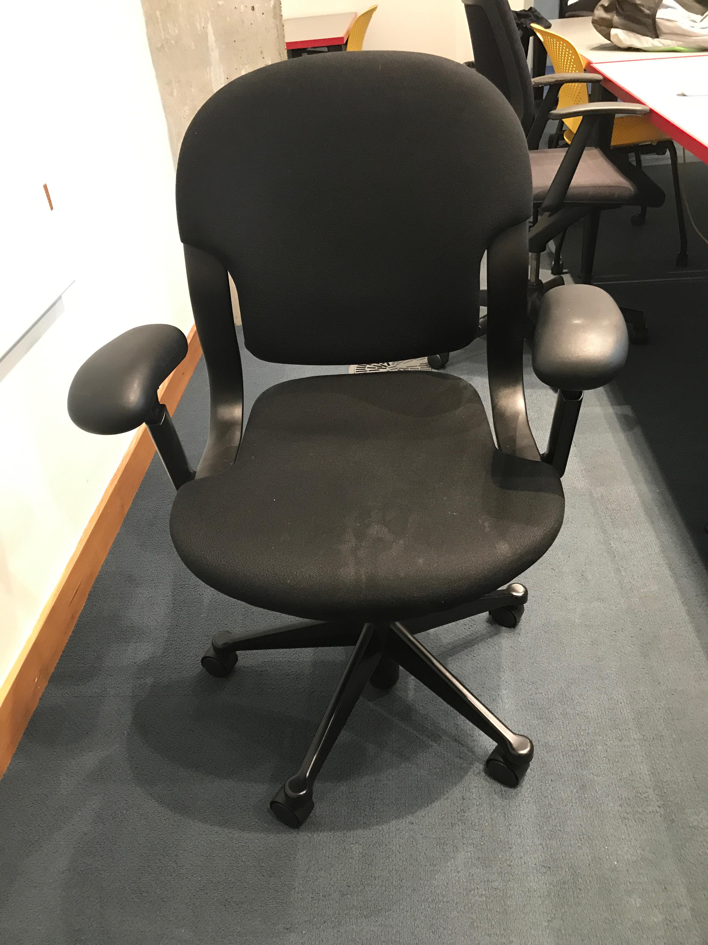
Pix3d真实世界数据集实验（仅显示了已经公开源码的模型）
在Pix3D数据上的可视化比较
输入

Slide 21
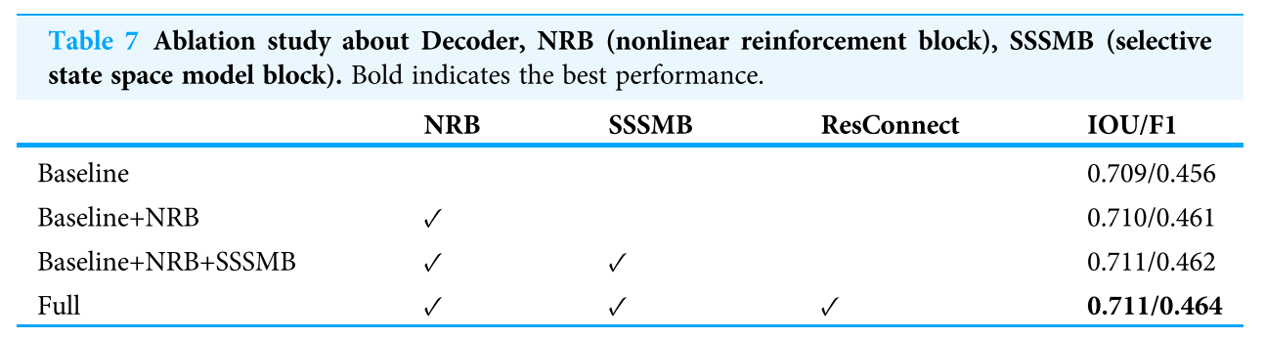
消融实验
其中Baseline模型为在解码器仅保留上采样功能的模型。

Slide 22
现阶段研究成果
5

Slide 23
现阶段研究成果
主要工作和创新点
1. 基于双注意力机制设计了一个体素三维重建模型，其中编码器基于双注意力机制设计，分别利用了空间窗口注意力建立不同补丁间空间维度相关性，通道分组注意力建立不同补丁通道维度相关性，解码器基于选择性状态空间模型设计以替代传统的注意力层，同时额外设计了一个非线性增强块增强解码器的非线性表达能力。
2. 我们同时在公开合成数据集和真实数据集进行了实验，最近的先进工作比较，我们在IOU和F1分数指标领先%1，大量的消融实验证明了我们设计的编码器，解码器的有效性和扩展性。为了使模型对真实图像重建更有鲁棒性，我们将SUN数据集作为背景与ShapeNet数据集作为前景进行图像组合生成了一个新的具有随机复杂背景的数据集ShapeNetRFC。
3. 基于所提出的三维重建模型，我们设计了一个单视图三维重建系统，通过前端后端分离设计，提高了不同设备平台的用户交互体验感。

Slide 24
现阶段研究成果
论文：
1、Li C, Xiao M, Li Z, et al. Single-view 3D reconstruction via dual attention[J]. PeerJ Computer Science, 2024, 10: e2403. doi: 10.7717/peerj-cs.2403
（作者：李承欢，肖美华，李泽寰等人）中科院3区（JCR 1区，年文章数500，IF 3.8，接收率 28%）论文开源代码地址Github:https://github.com/epicgzs1112/R3Davit
已授权专利：
ZL 2023 1 1084904.2发明名称：一种三维重建方法、装置、系统以及存储介质;发明人：肖美华，李承欢，李泽寰，徐锐涵
参与项目：
1、基于事件逻辑理论的安全协议实施安全性形式化分析与验证，国家自然科学基金(62362033)
2、基于事件逻辑的云计算环境下数据完整性验证模型及协议研究，国家自然科学基金(61962020)
3、基于事件逻辑理论的安全协议实施安全性形式化分析若干关键技术研究, 江西省“双千”人才项目(JXSQ2023201009)

Slide 25
感谢各位专家、教授的聆听与指导！

